Slide 1
EU – „Učíme se ze života pro život“
Velikonoce
6. B

Slide 2
Implementace krajského akčního plánu Kraje Vysočina I – Učíme se ze života pro život
Registrační číslo: CZ.02.3.68/0.0/0.0/16_034/0008656

Slide 3
Rozvíjená oblast: | Kompetence k podnikavosti, inciativě a kreativitě
Oblast vzdělávání / předmět: | Občanská výchova, základy společenských věd, občanská nauka
Název aktivity: | Velikonoce
Stupeň vzdělávání: | II. stupeň ZŠ
Ročník: | 6. – 7. ročník

Slide 4
Základní informace
Název aktivity: Velikonoce
Cílová skupina: žáci 6. – 7. ročníku ZŠ, související třídy víceletých gymnázií
Cíl aktivity:
žák porozumí významu svátku jara,
jsou získávány a předávány informace z oblasti kulturního dědictví,
žák zlepšuje své komunikační dovednosti charakteristikou a vznikem Velikonoc
vysvětí v českém jazyce, co znamenají a k čemu slouží příslušné základní pojmy, doplní křížovku a další úkoly,
uvede příklady, kde se setkává s oslavou svátků jara.

Slide 5
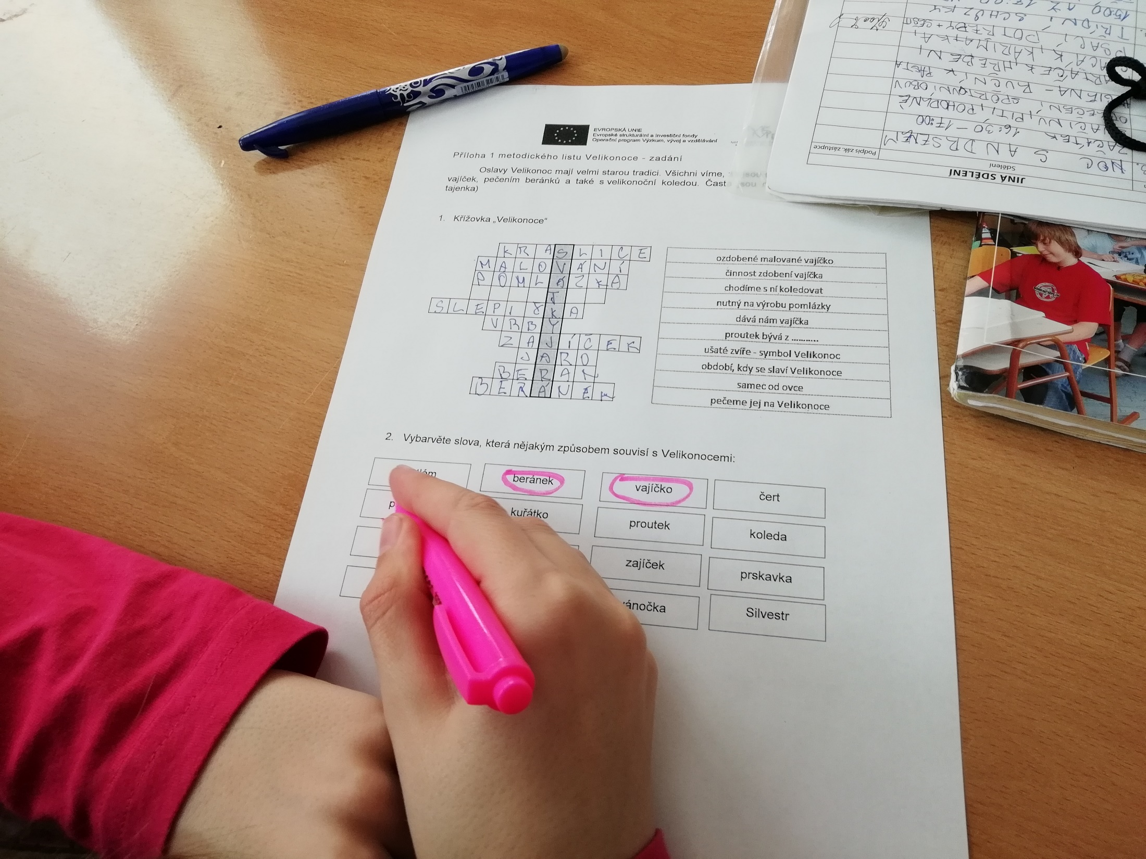

Slide 6
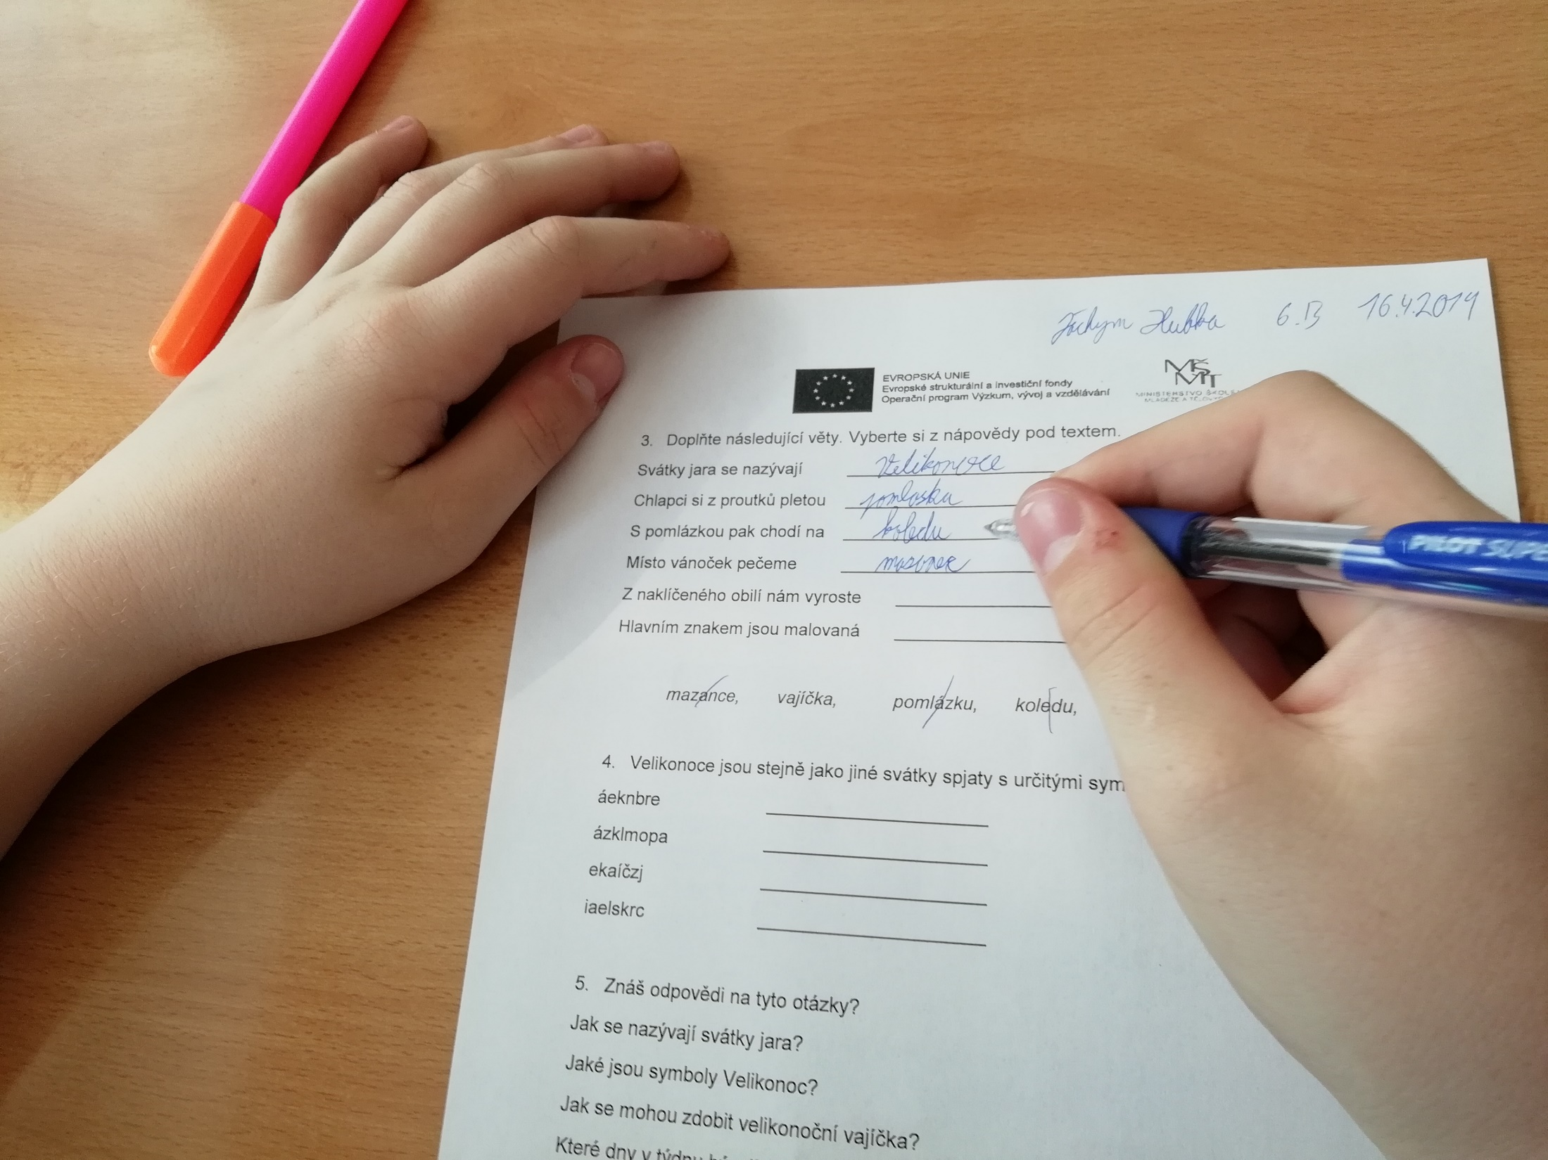

Slide 7
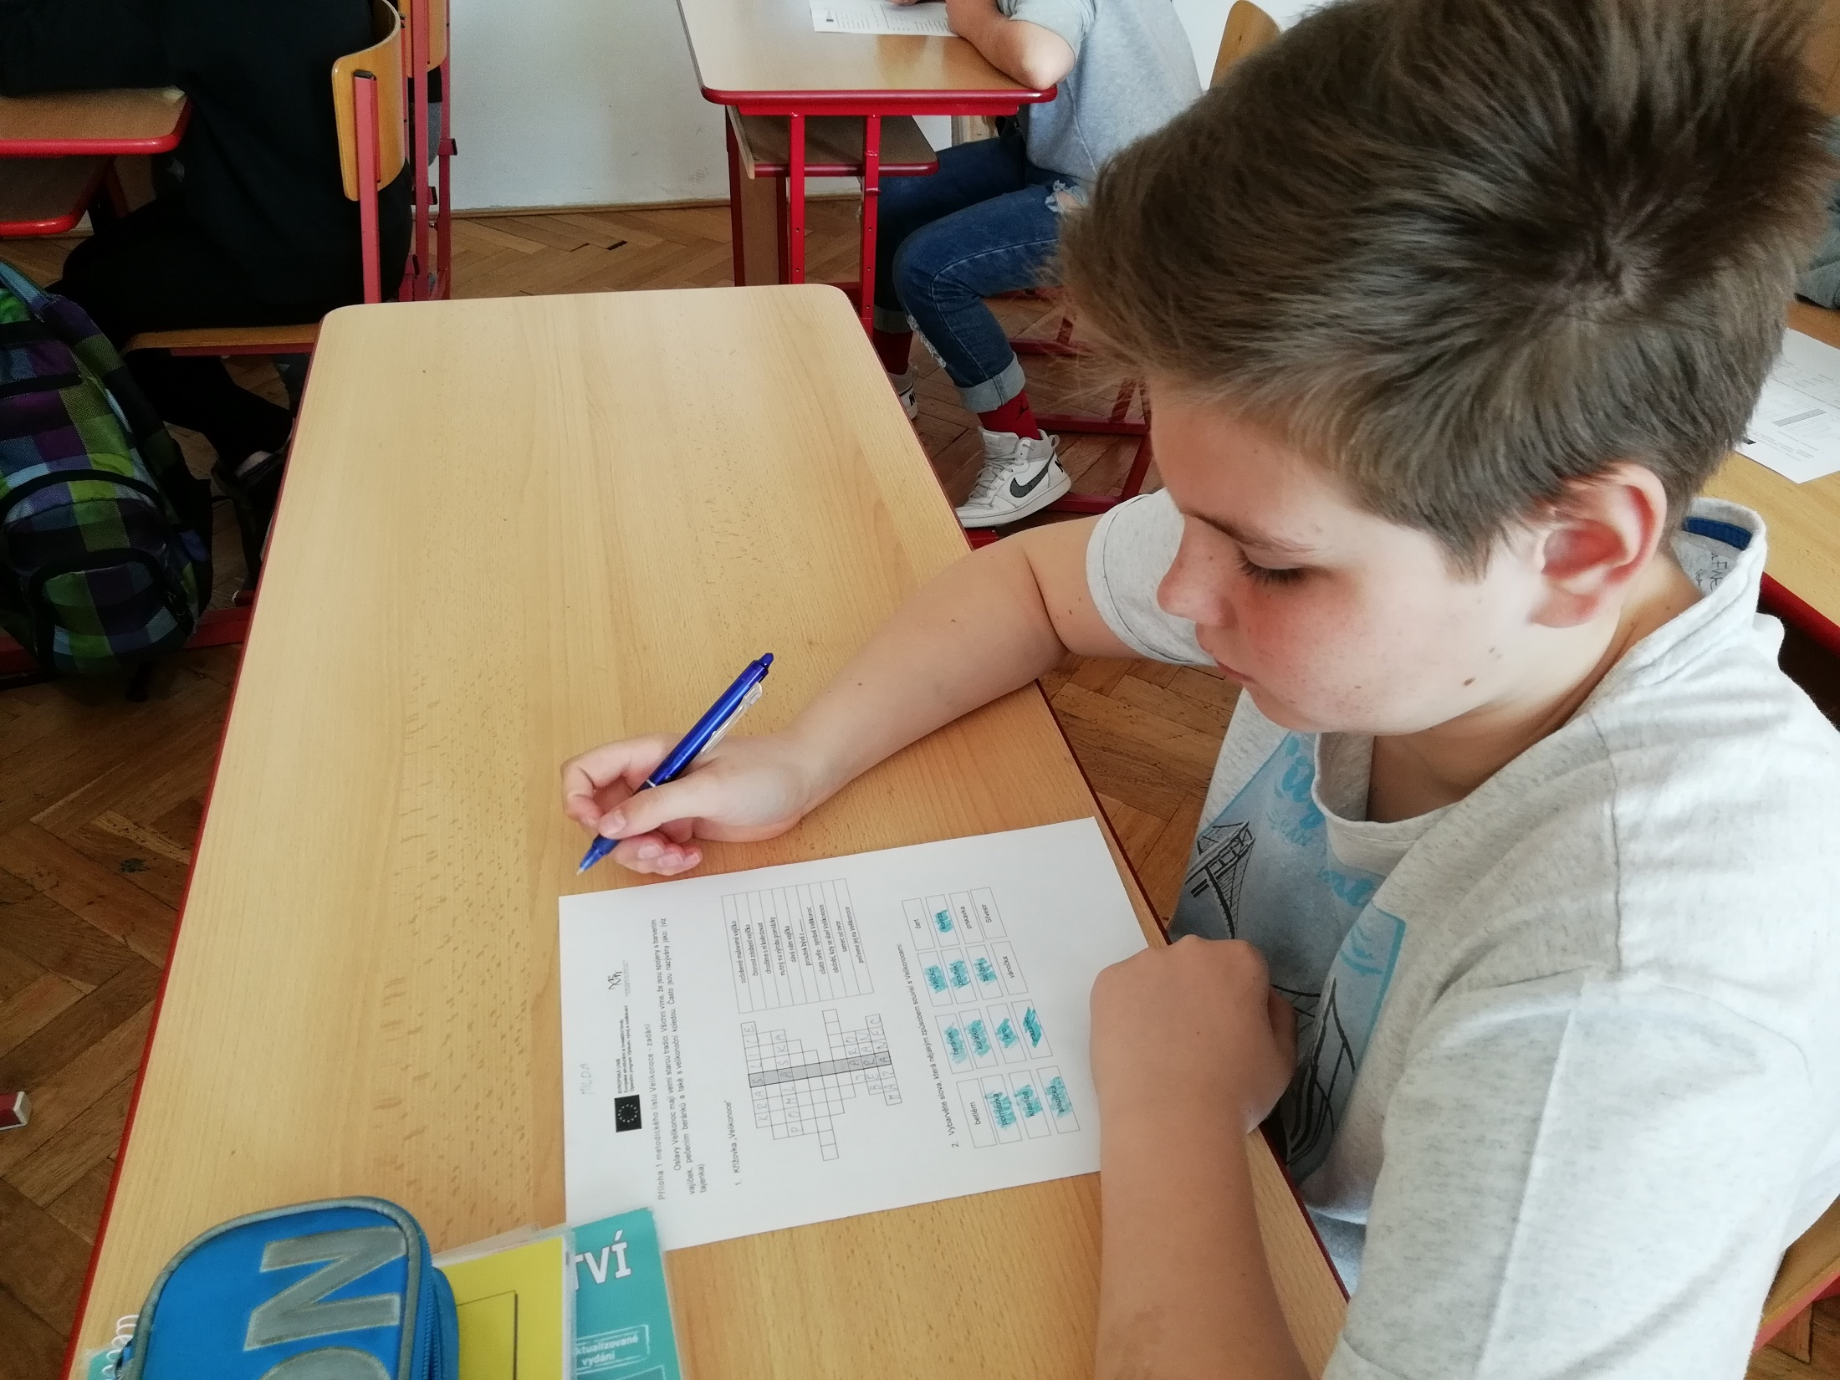

Slide 8
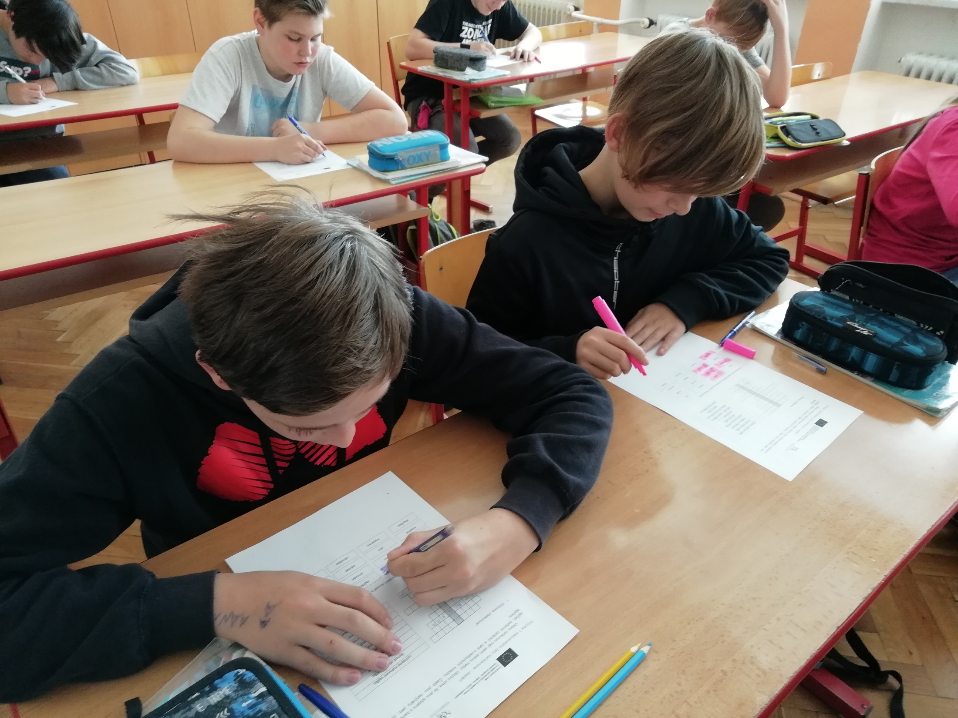

Slide 9
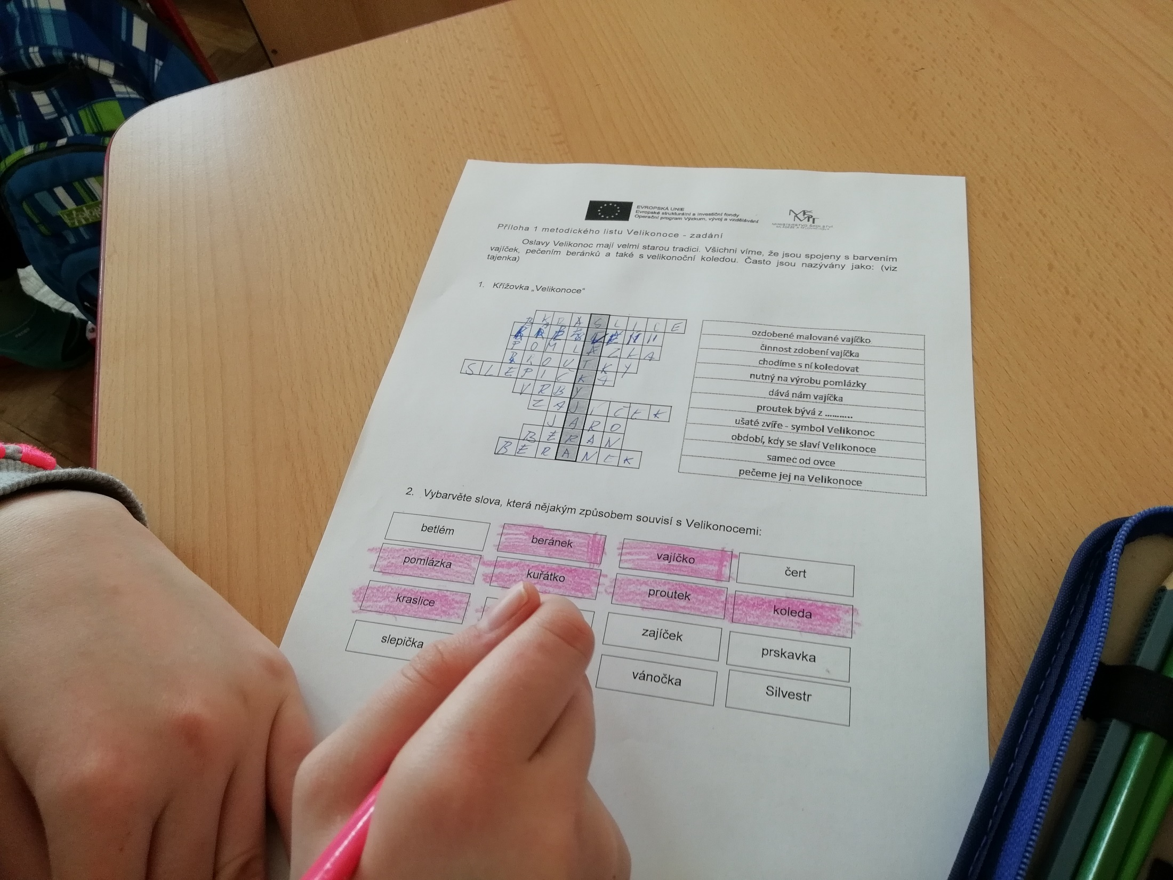

Slide 10
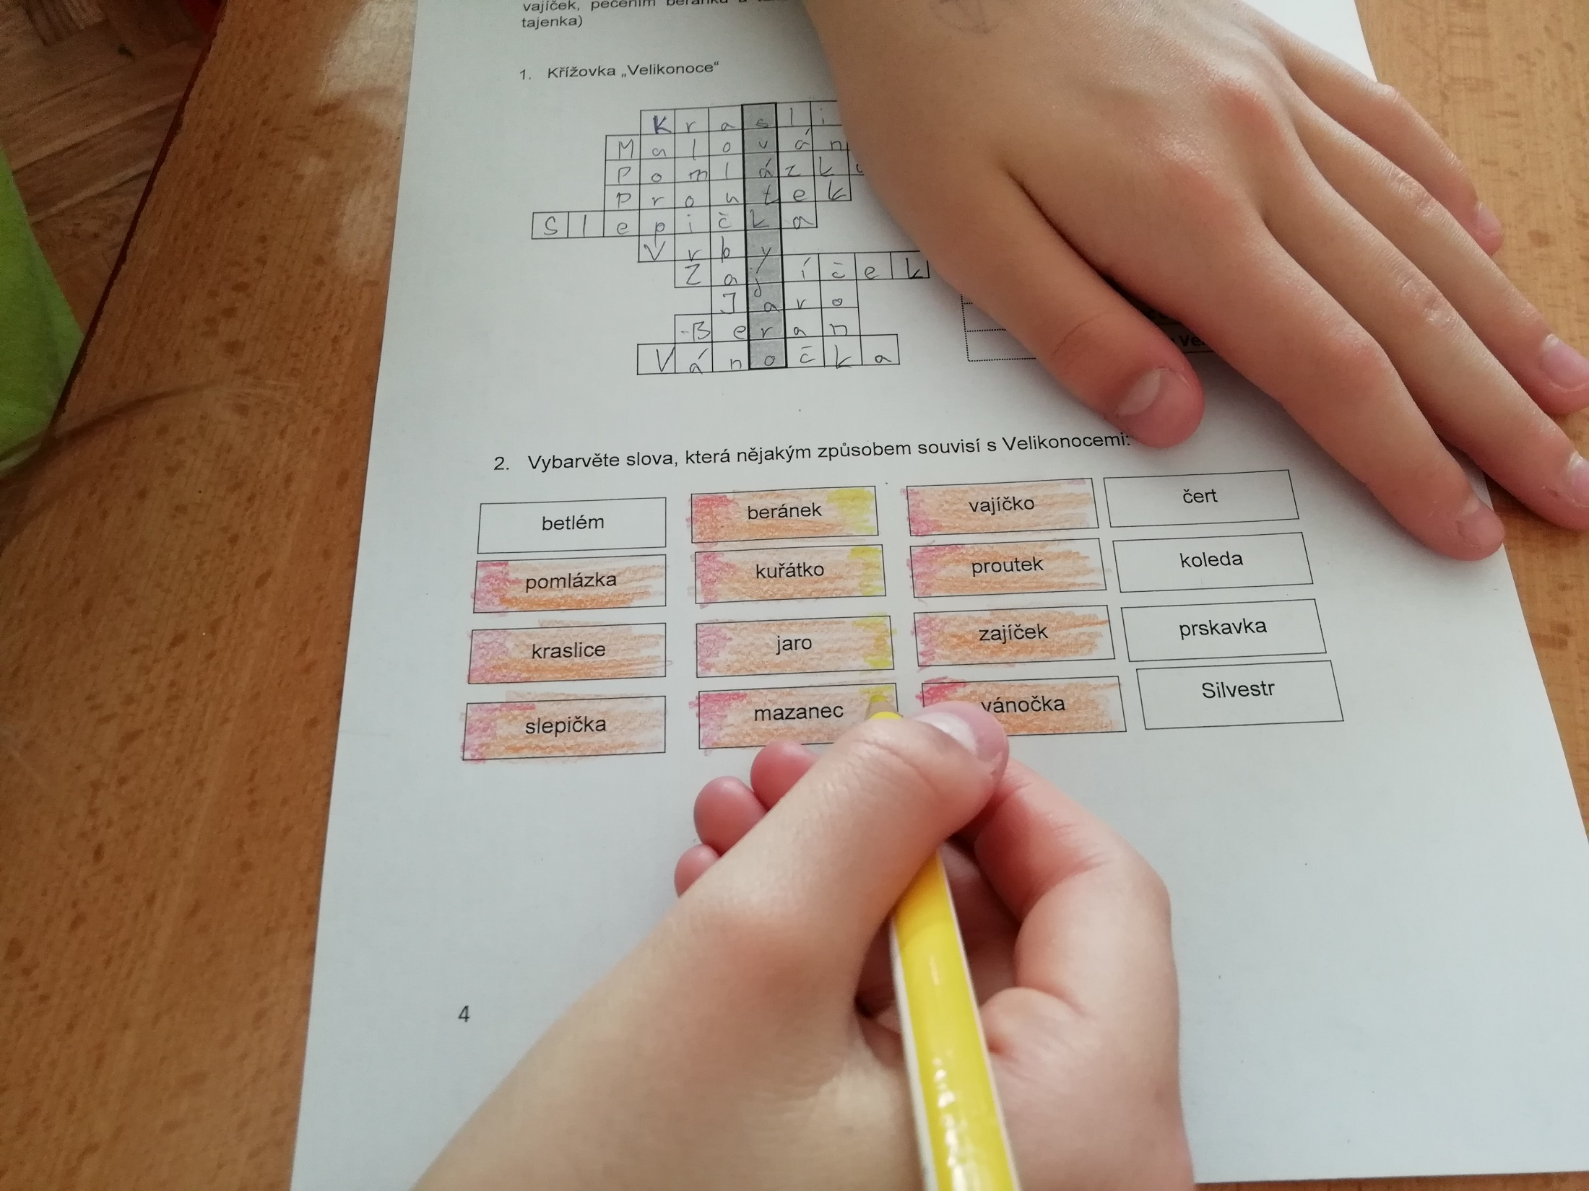

Slide 11
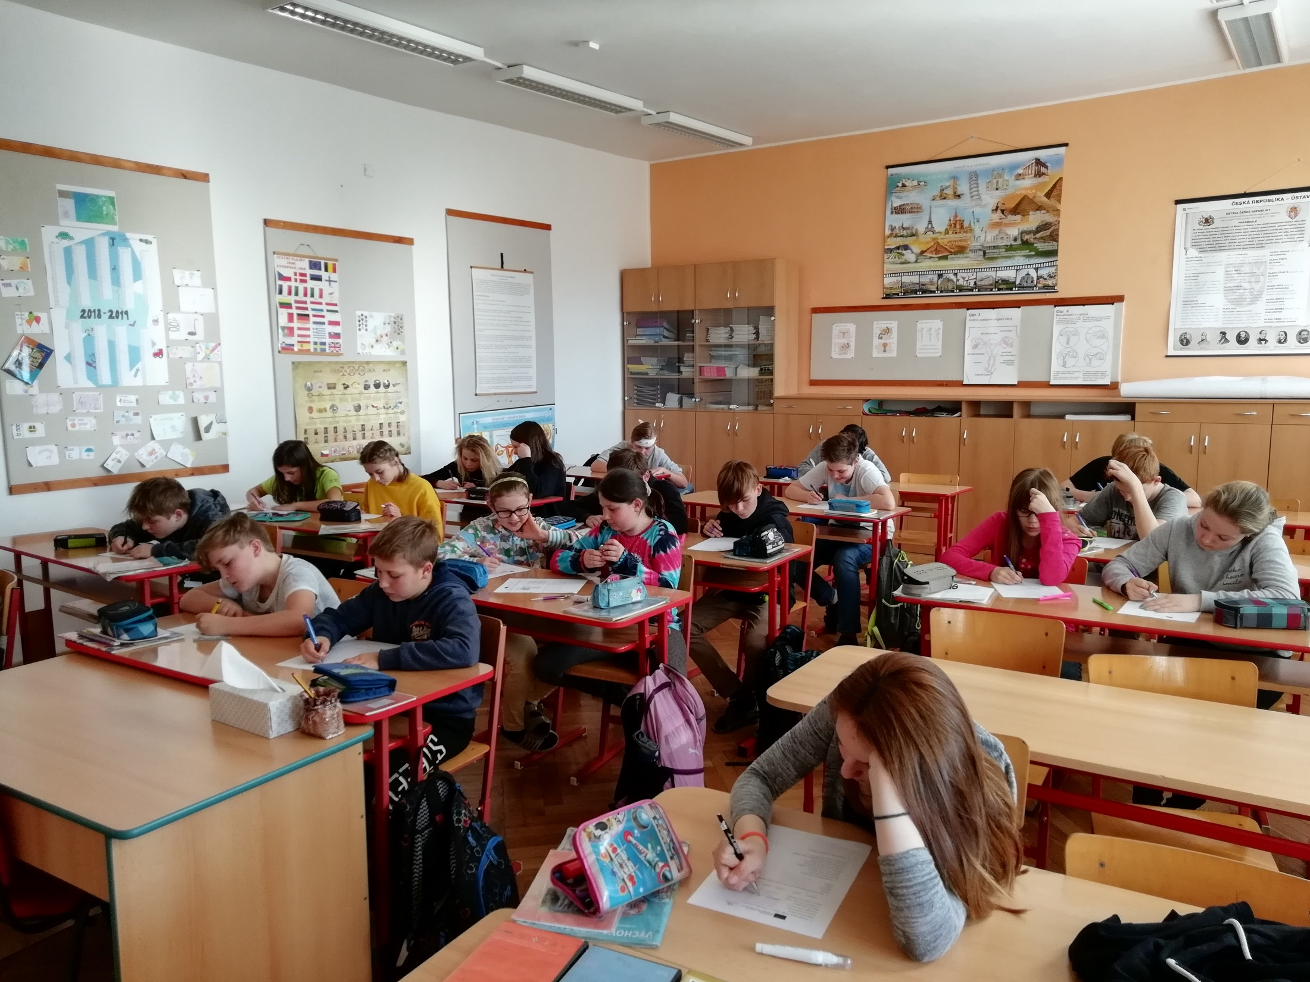

Slide 12
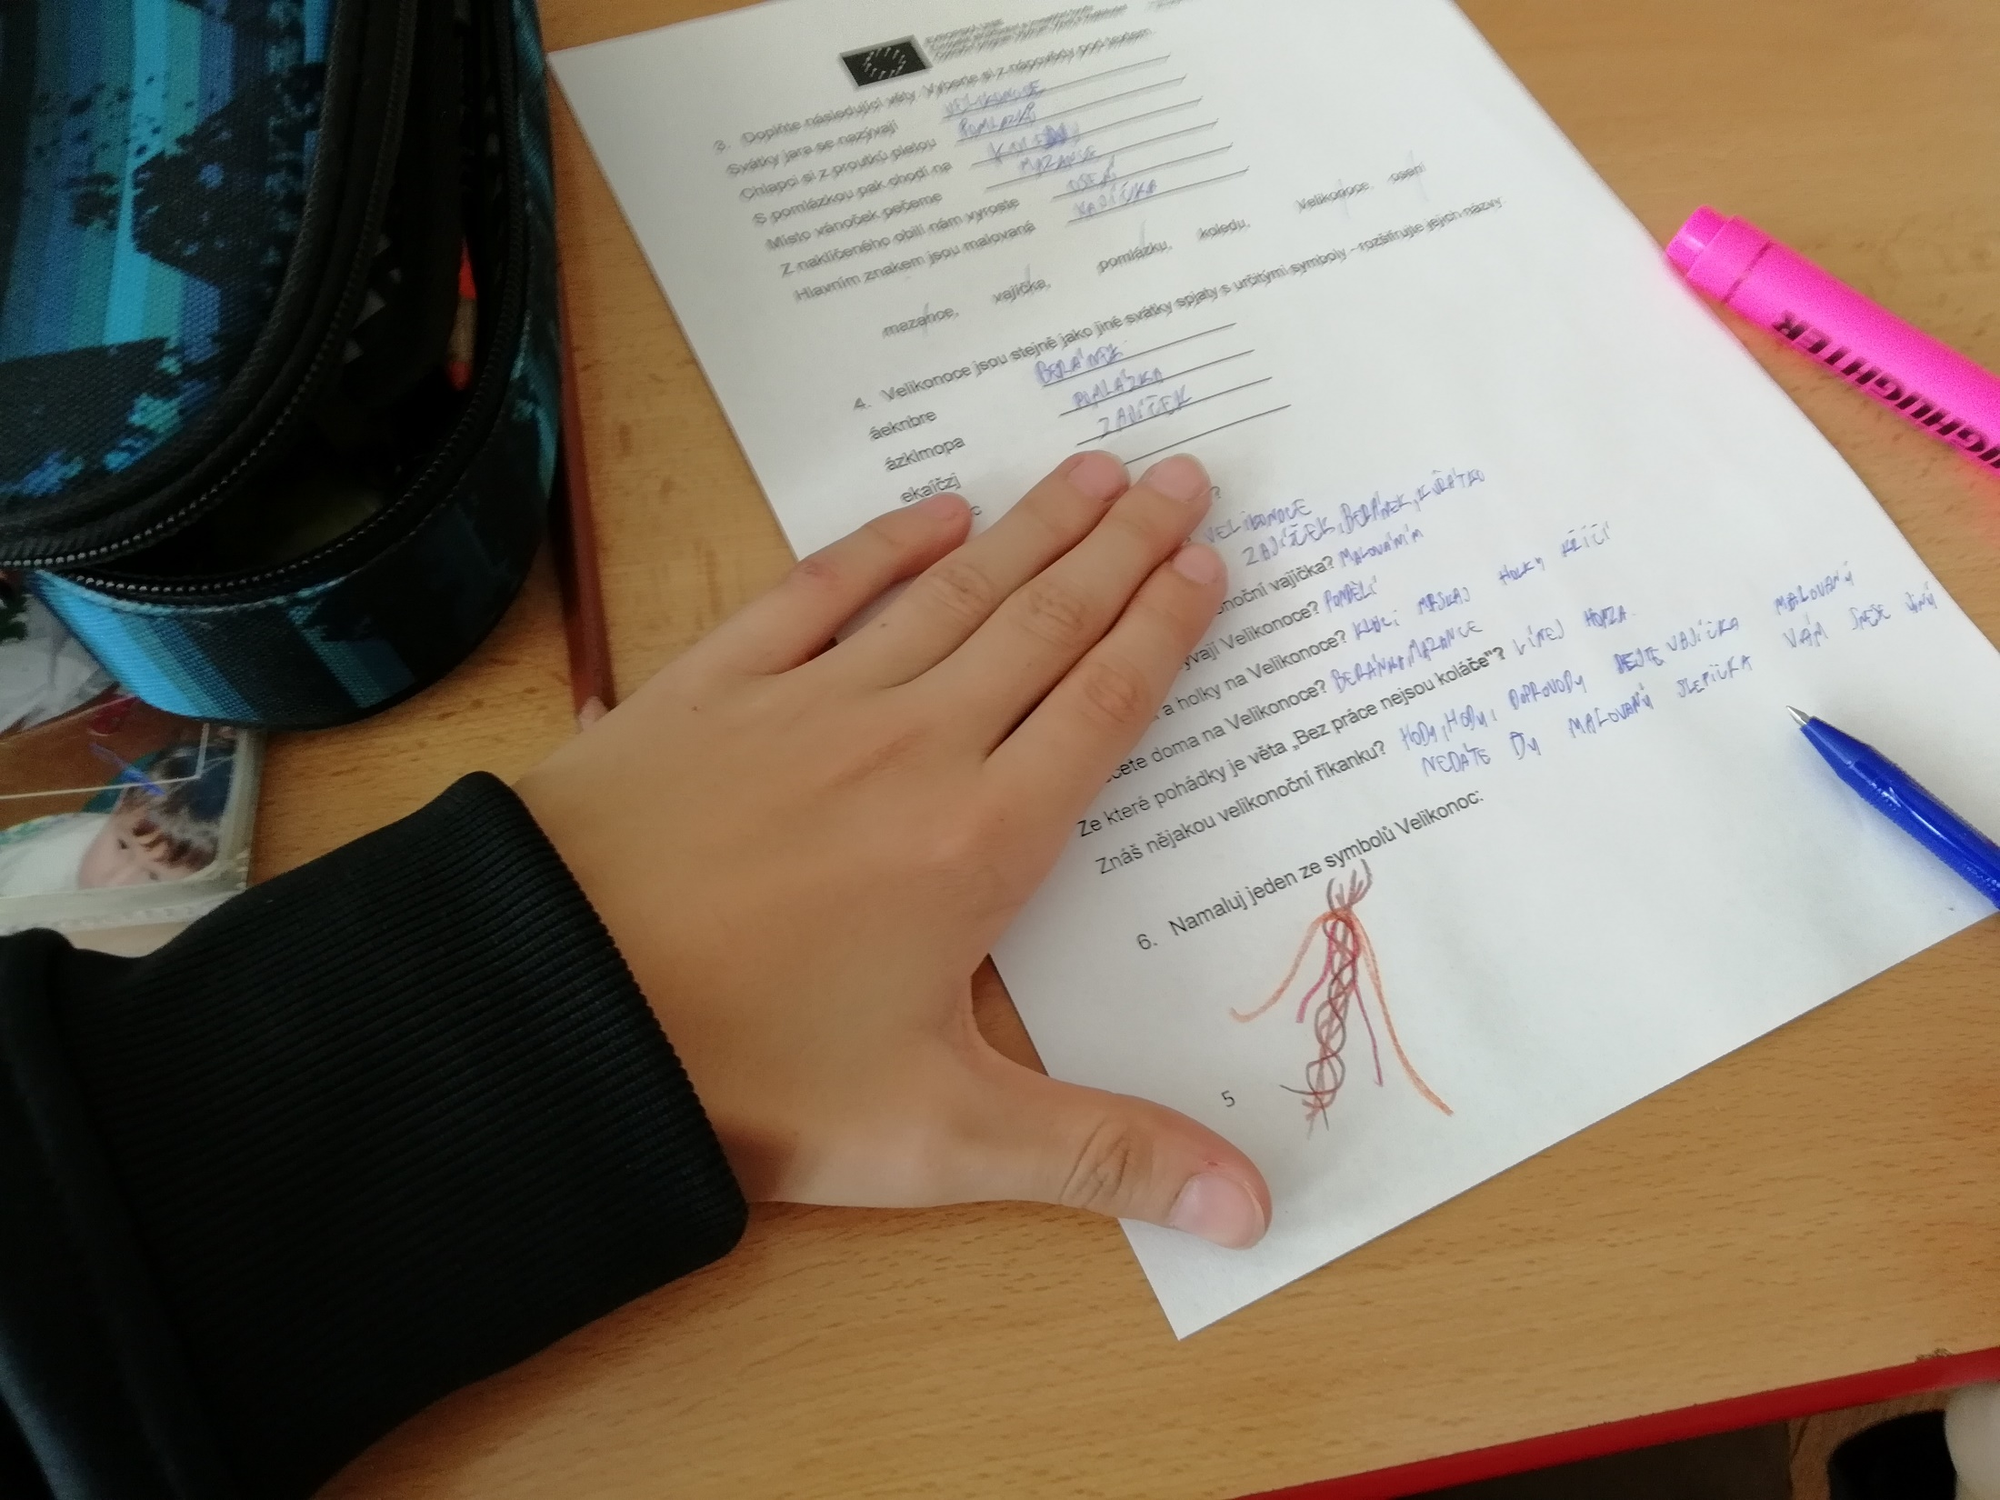

Slide 13
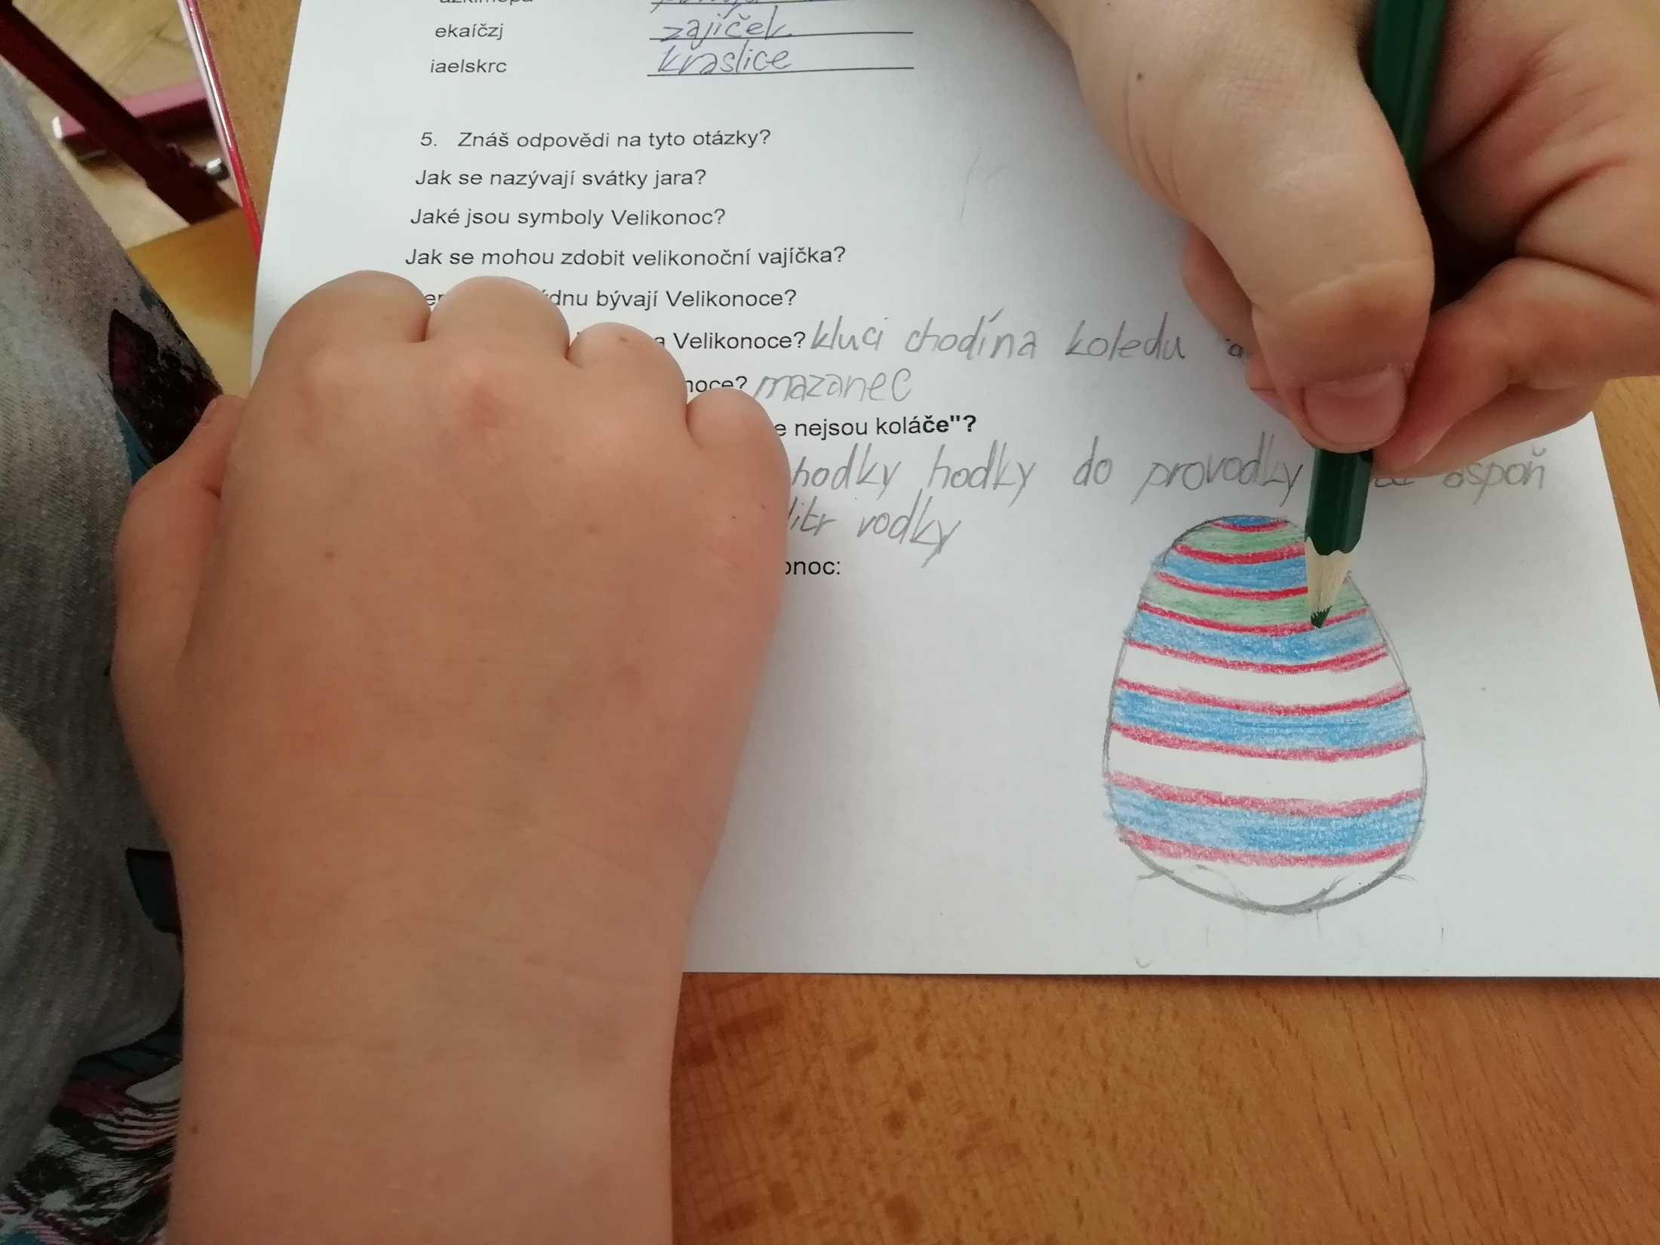

Slide 14
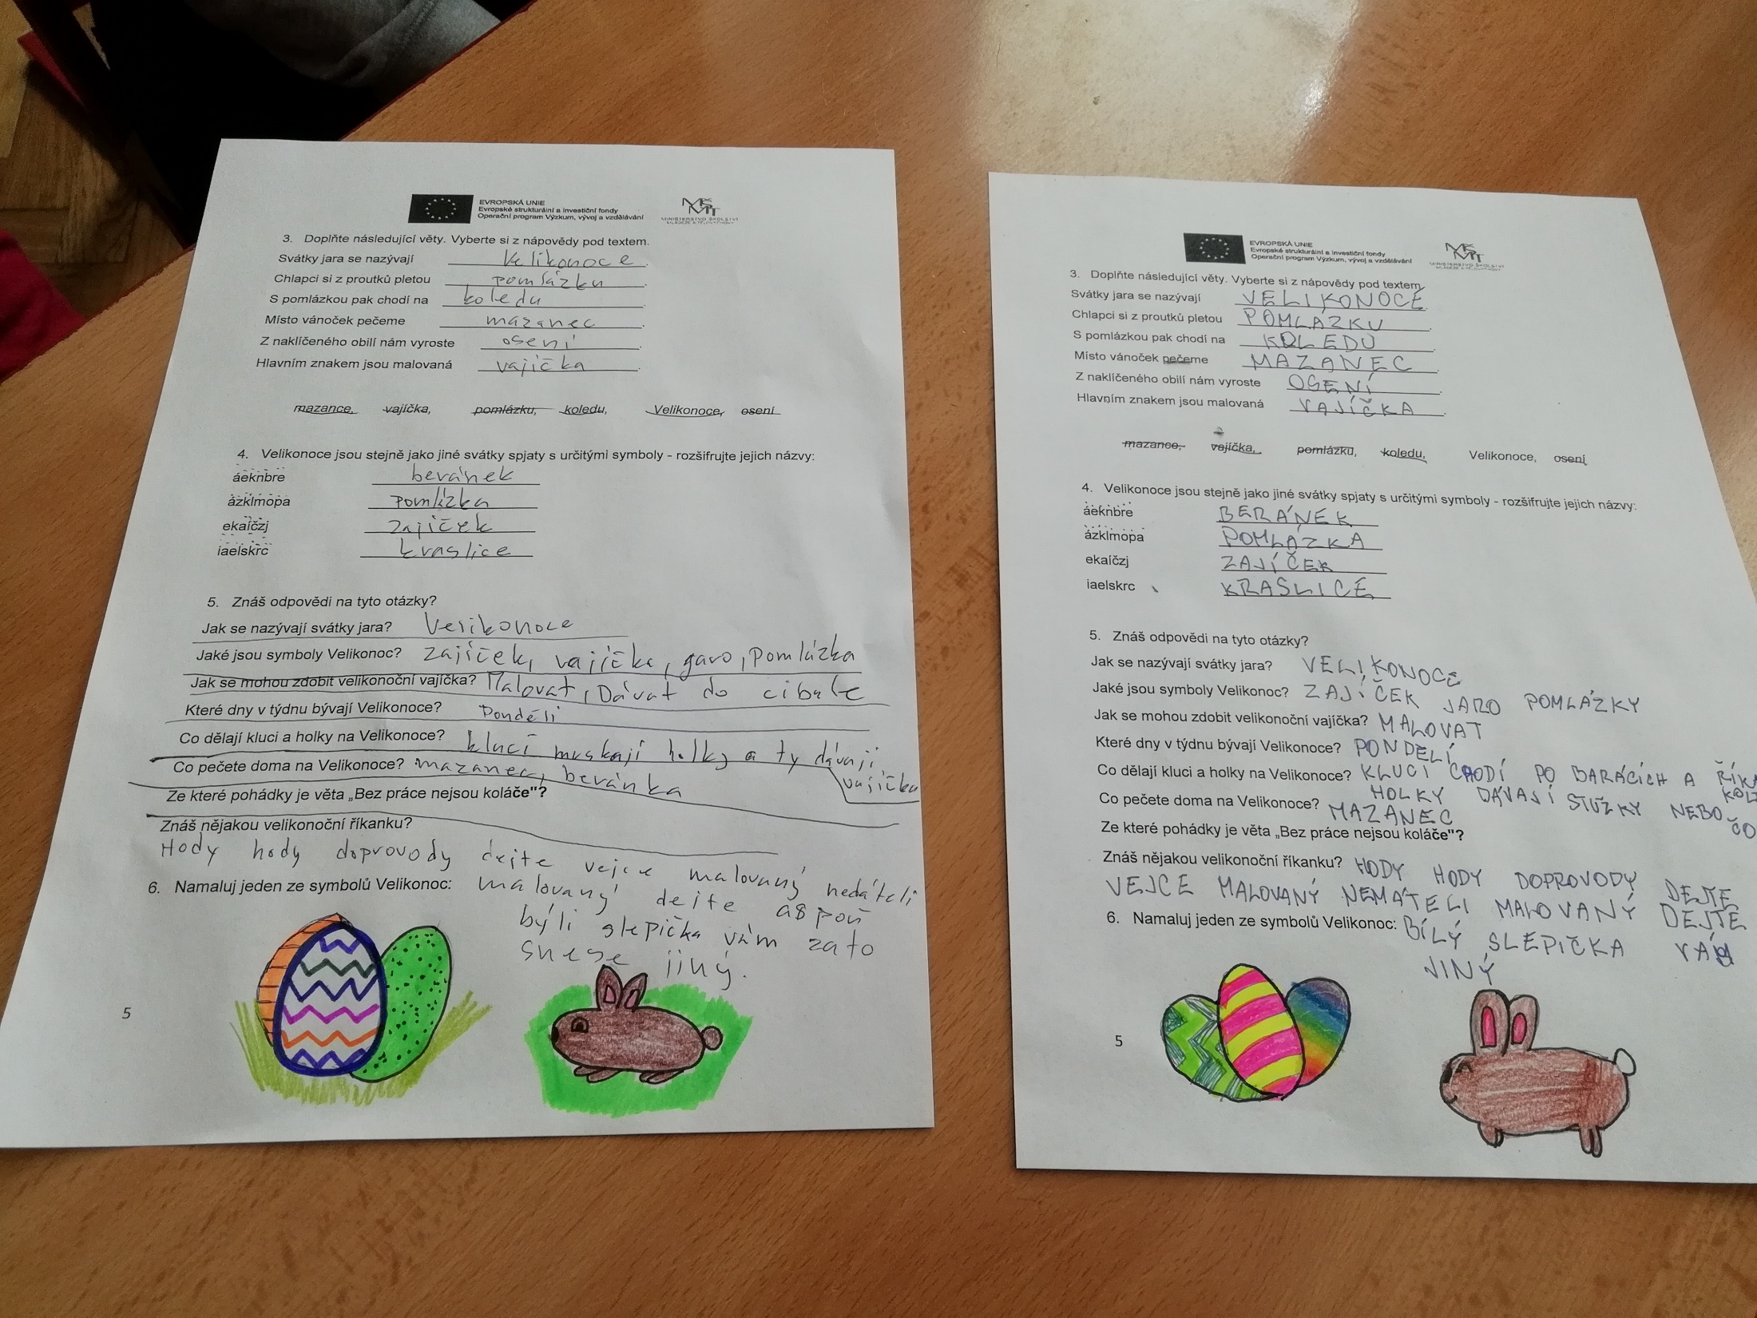

Slide 15
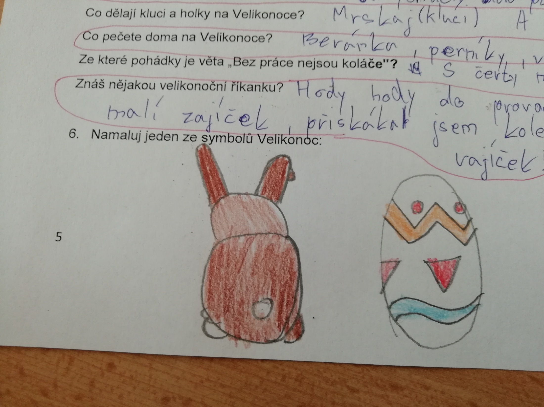

Slide 16
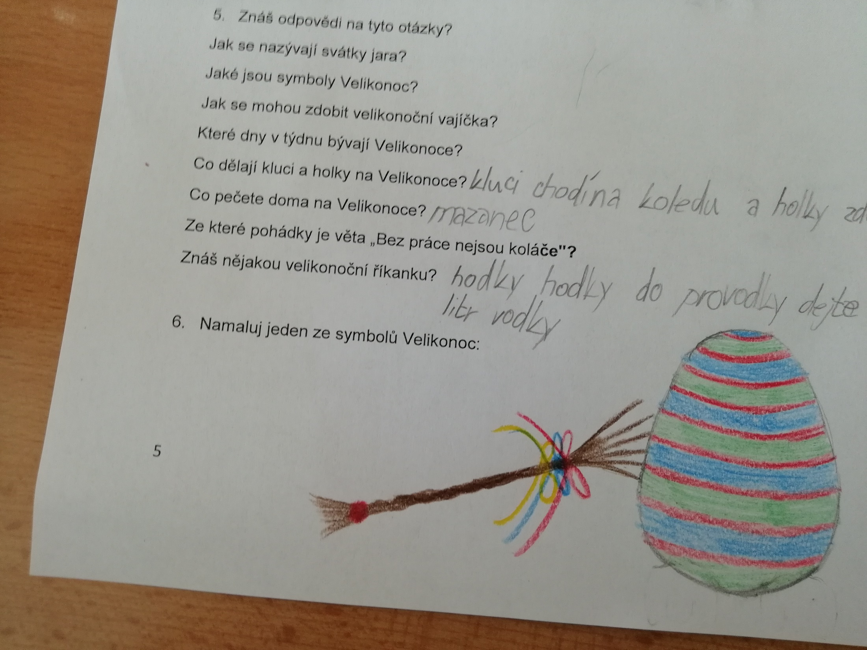

Slide 17
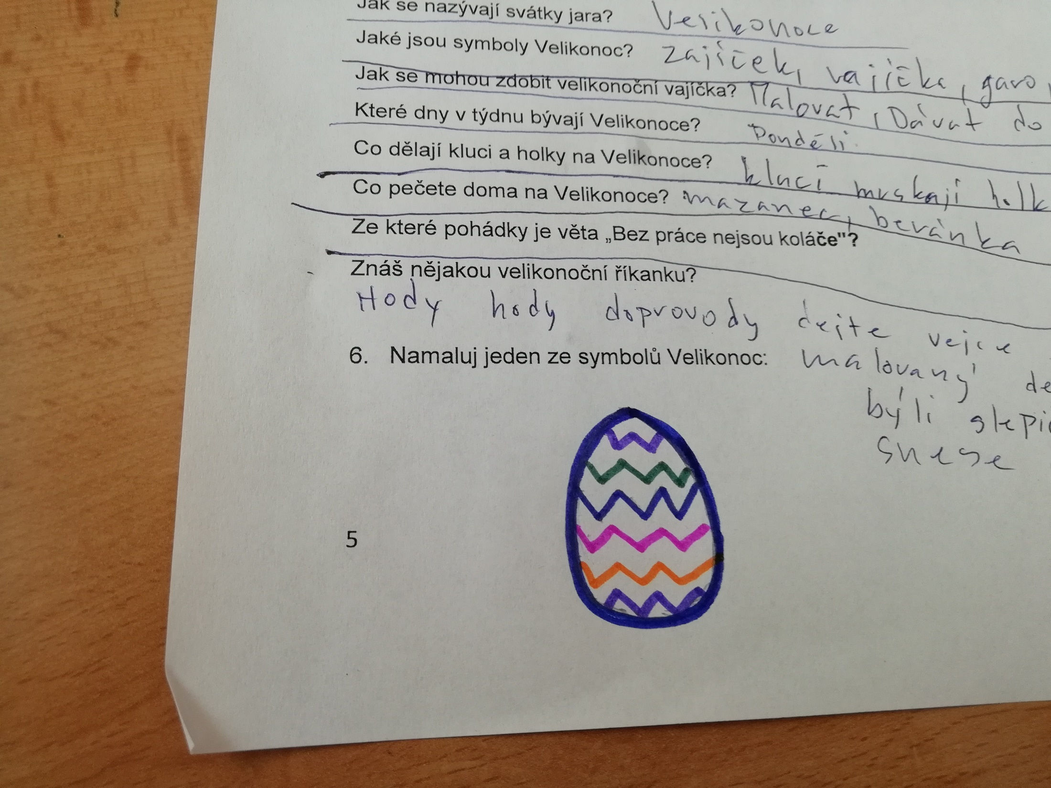

Slide 18
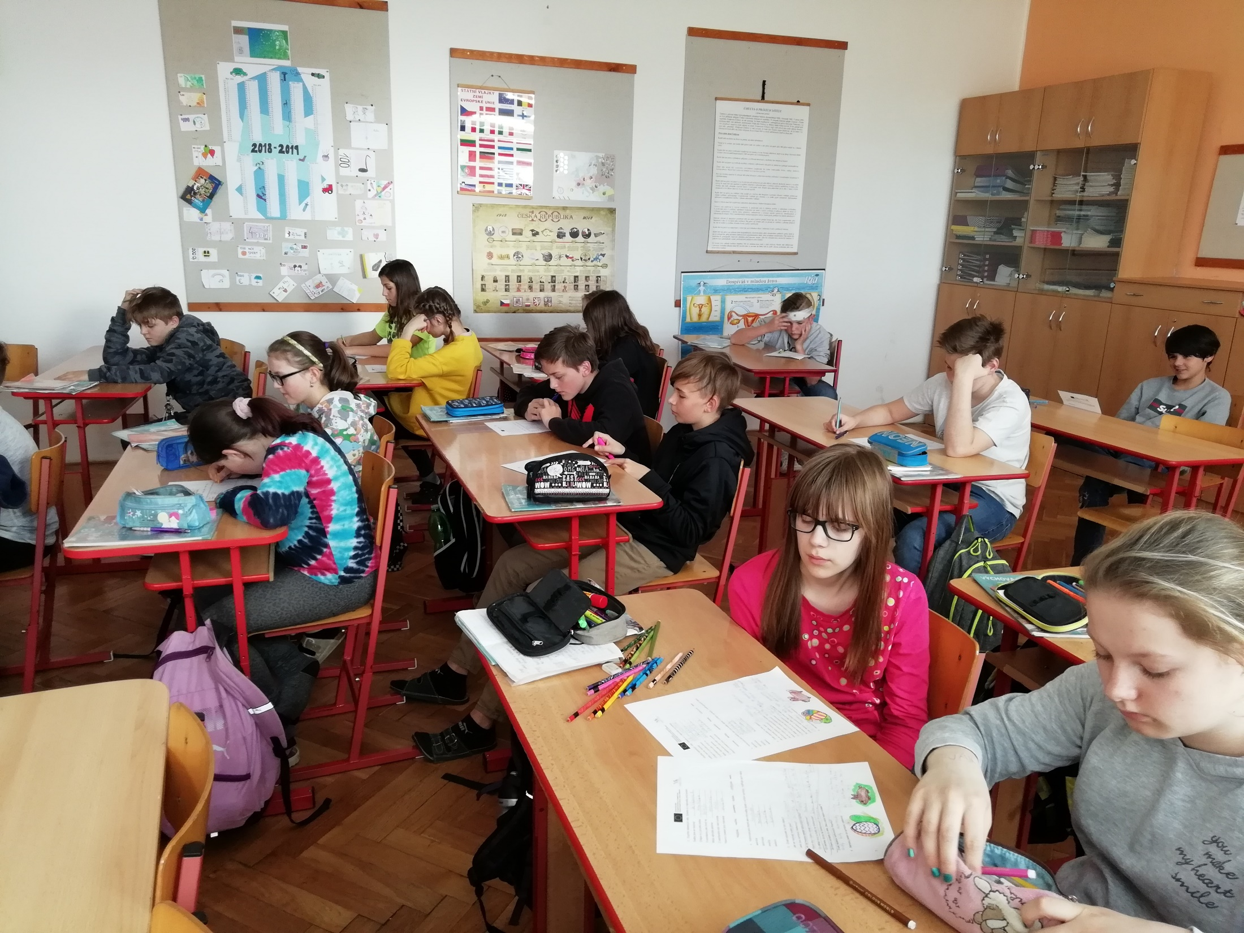

Slide 19
